Slide 1
Статус работы
по сборке и испытанию МКС Нуклотрона и Коллайдера NICA
на 16.07.2025
Галимов А.Р.

Slide 2
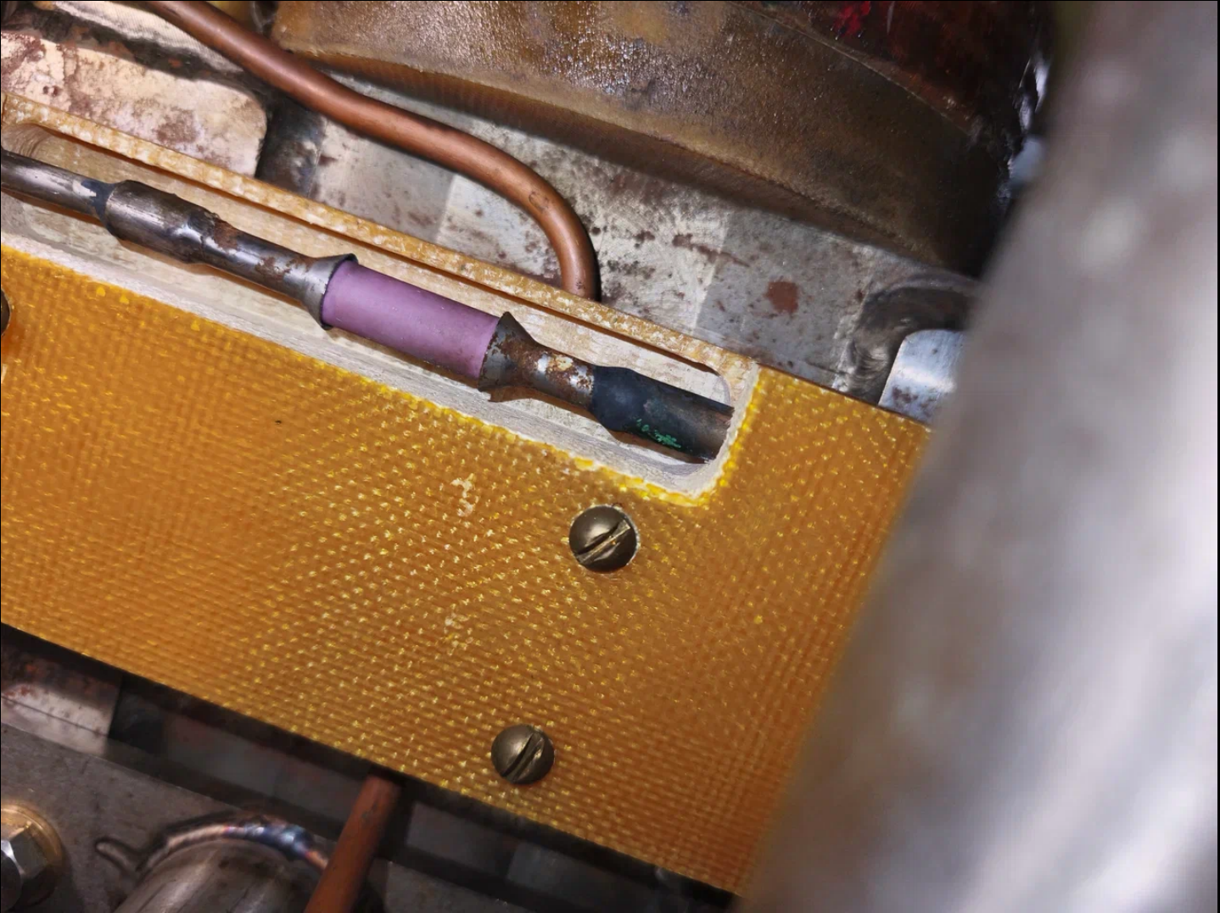
Статус работ по сборке МКС Нуклотрона
После переборки линзы:
Одна неделя для монтажа линзы на позицию;
Одна неделя для проведения фоновых испытаний;
При завершении работ с линзой 18.07 с 06.08 по 08.08 возможно будет начать охлаждение Нуклотрона

Slide 3
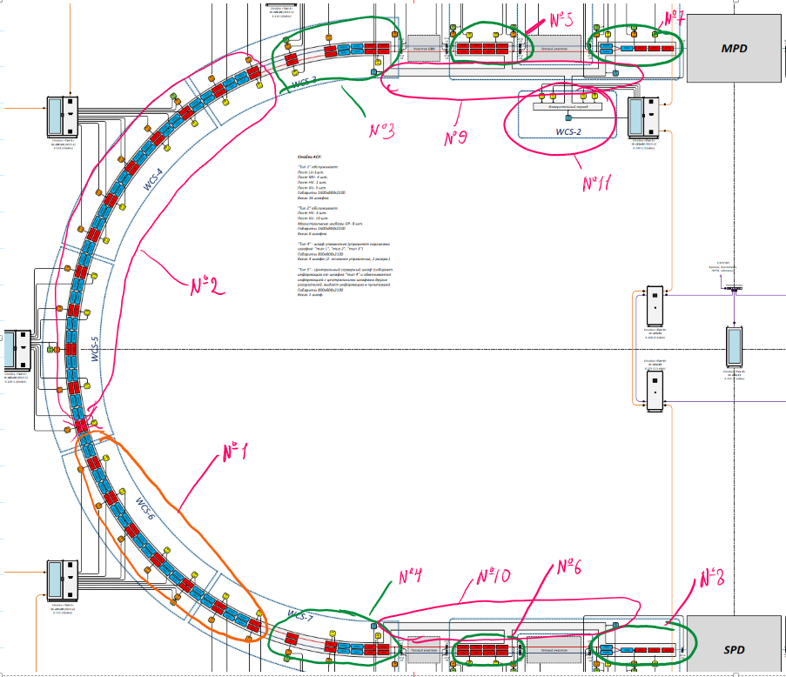
Статус и планы работ в западной арке (W)

Slide 4
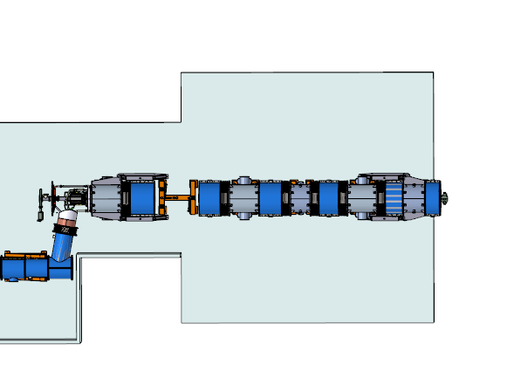
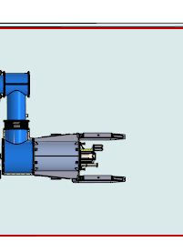
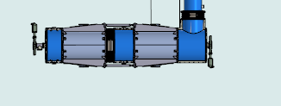
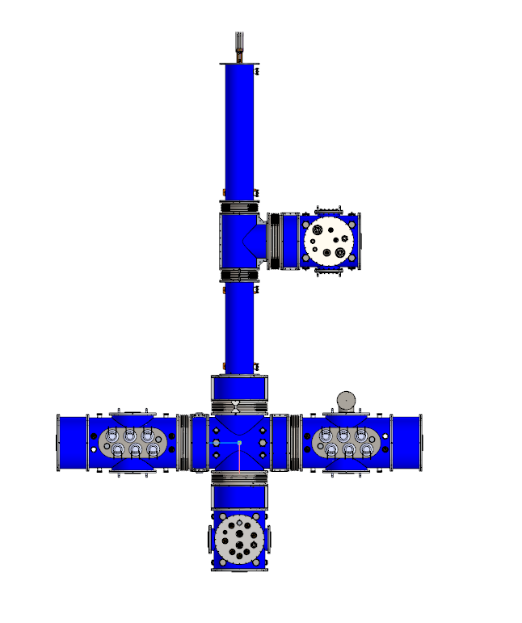
Северо-западный прямолинейный участок
БЛ02
БЛ07
БЛ11
MW0
BV24
Y
BV11
ЛФФ21
MW7*
MW6
MW4*
MW3*
MW2*
MW1
ЛФФ31
ЛФФ11
MW8*
MW5*
WB1
Whe*
WB2
WC2
WC1
Юго-западный прямолинейный участок
WN2
SW0
SW8
SW7
SW6
SW5
SW4
SW3
SW2
SW1
SW0
QFF4W
(ЛФФ-3-2)
QFF6W
(ЛФФ-1-3)
Y2W
БЛ03
БЛ06
БЛ10
BV3W
(BV-2-1)
BV4W
(BV-1-2)
QFF5W
(ЛФФ-2-2)

Slide 5
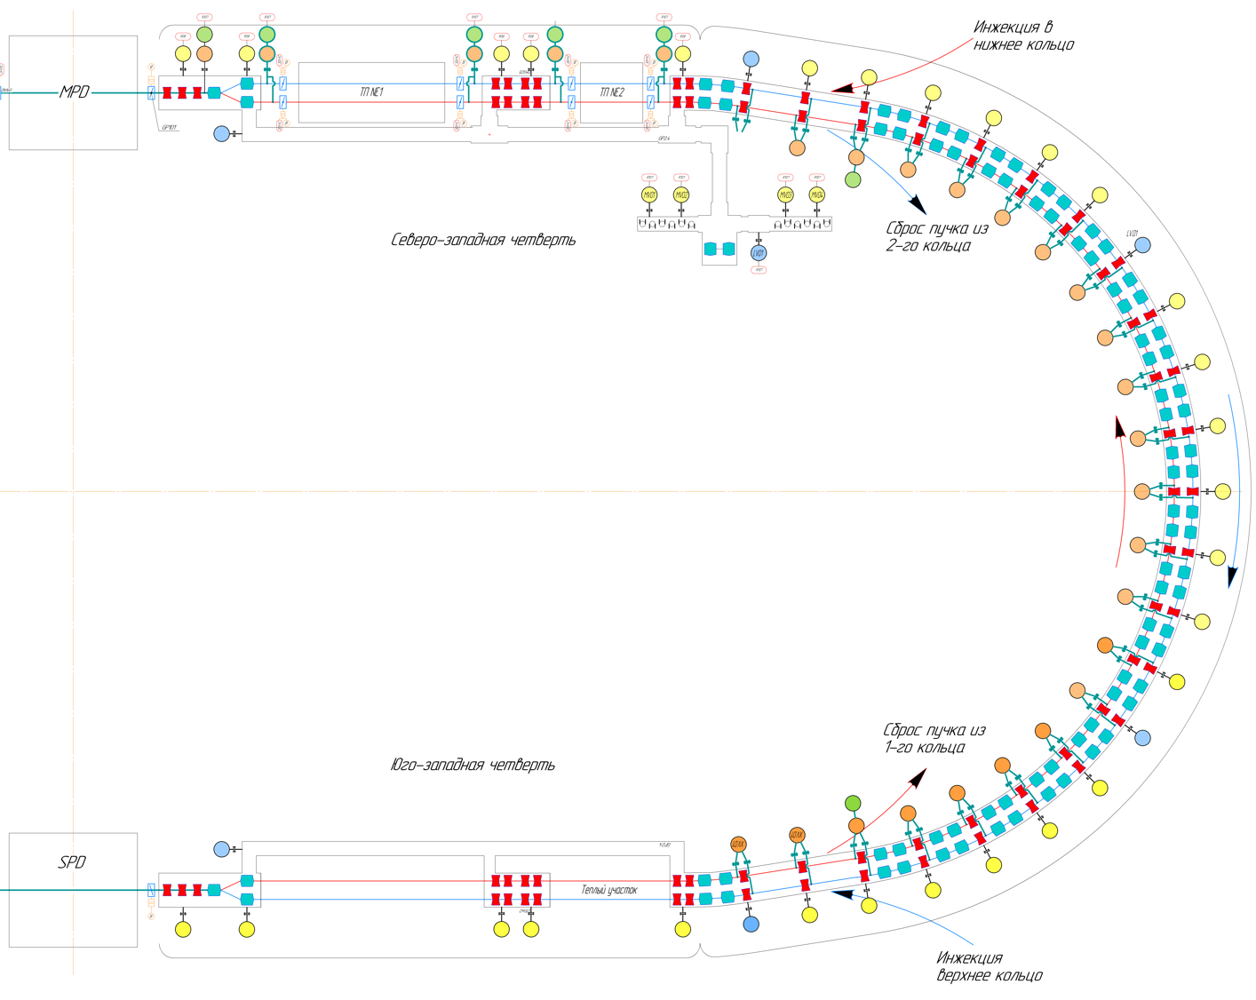
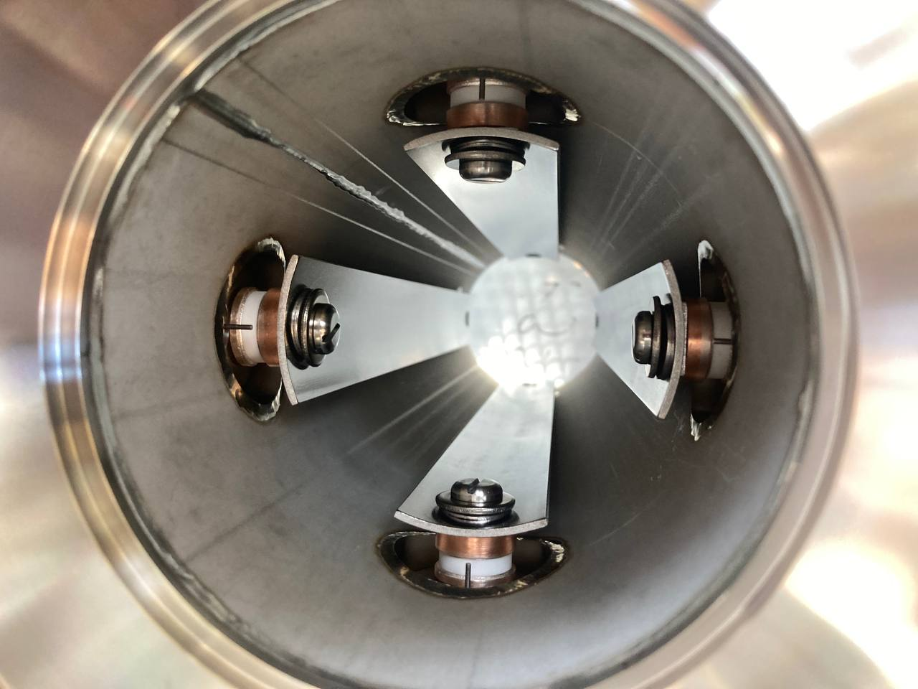
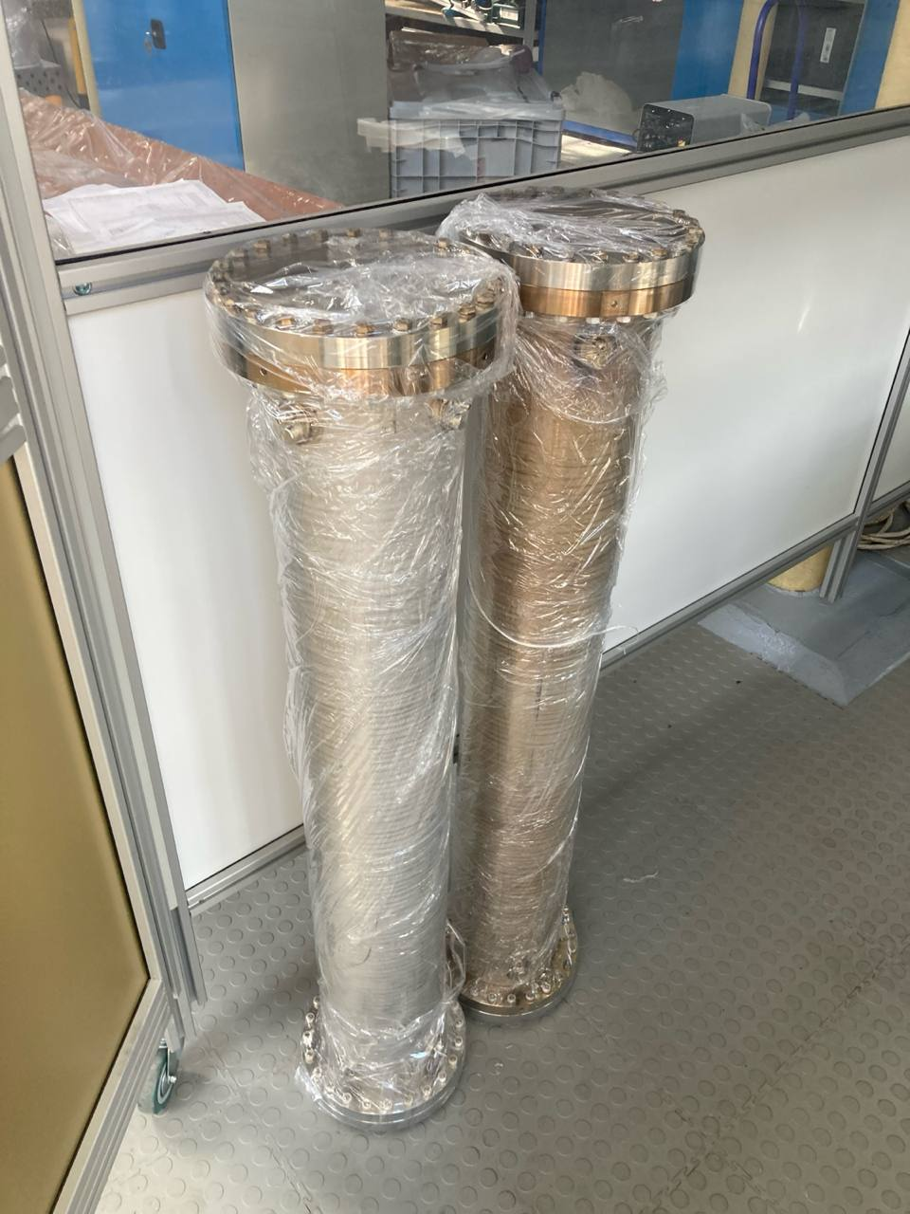
Статус и планы работ в восточной арке (E)

Slide 6
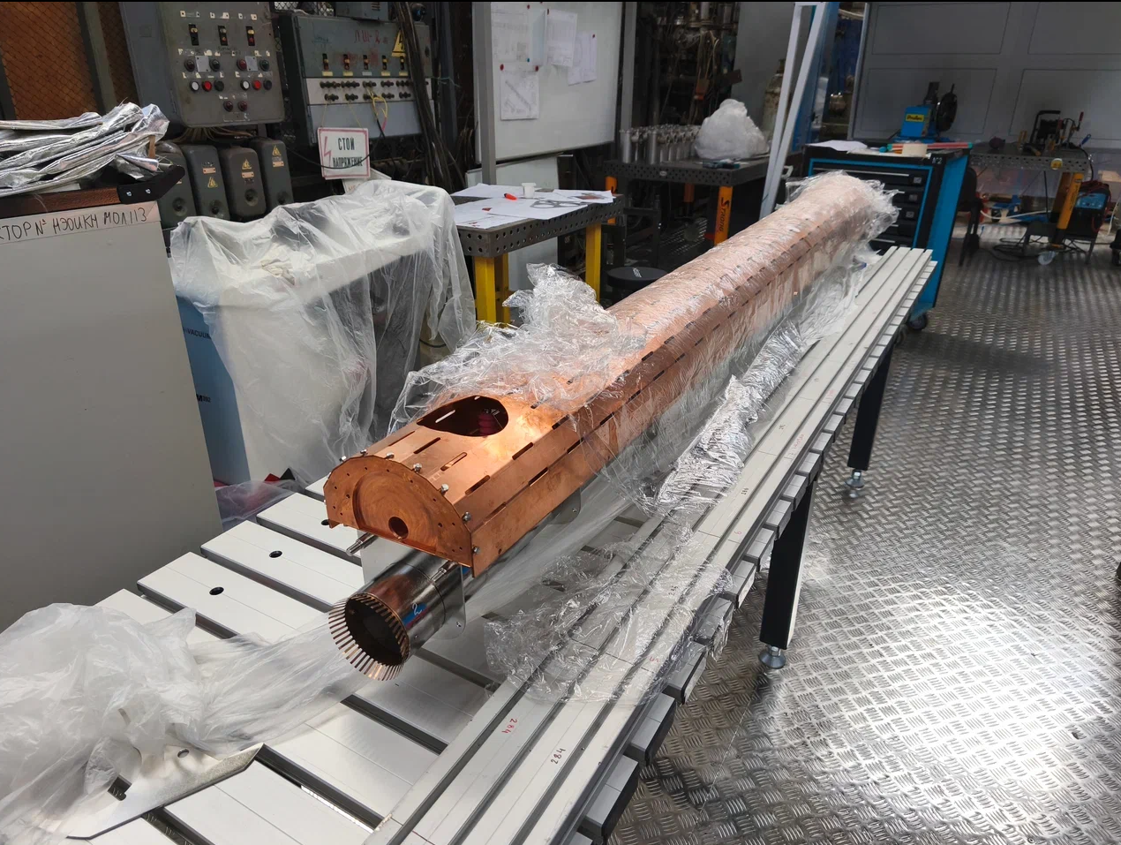
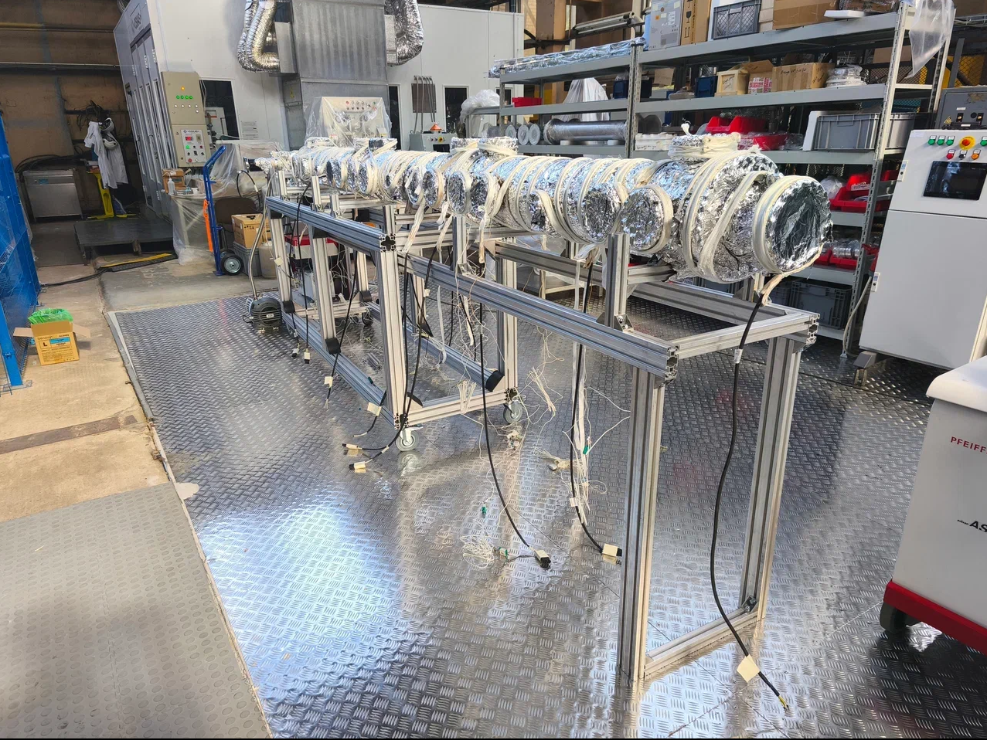
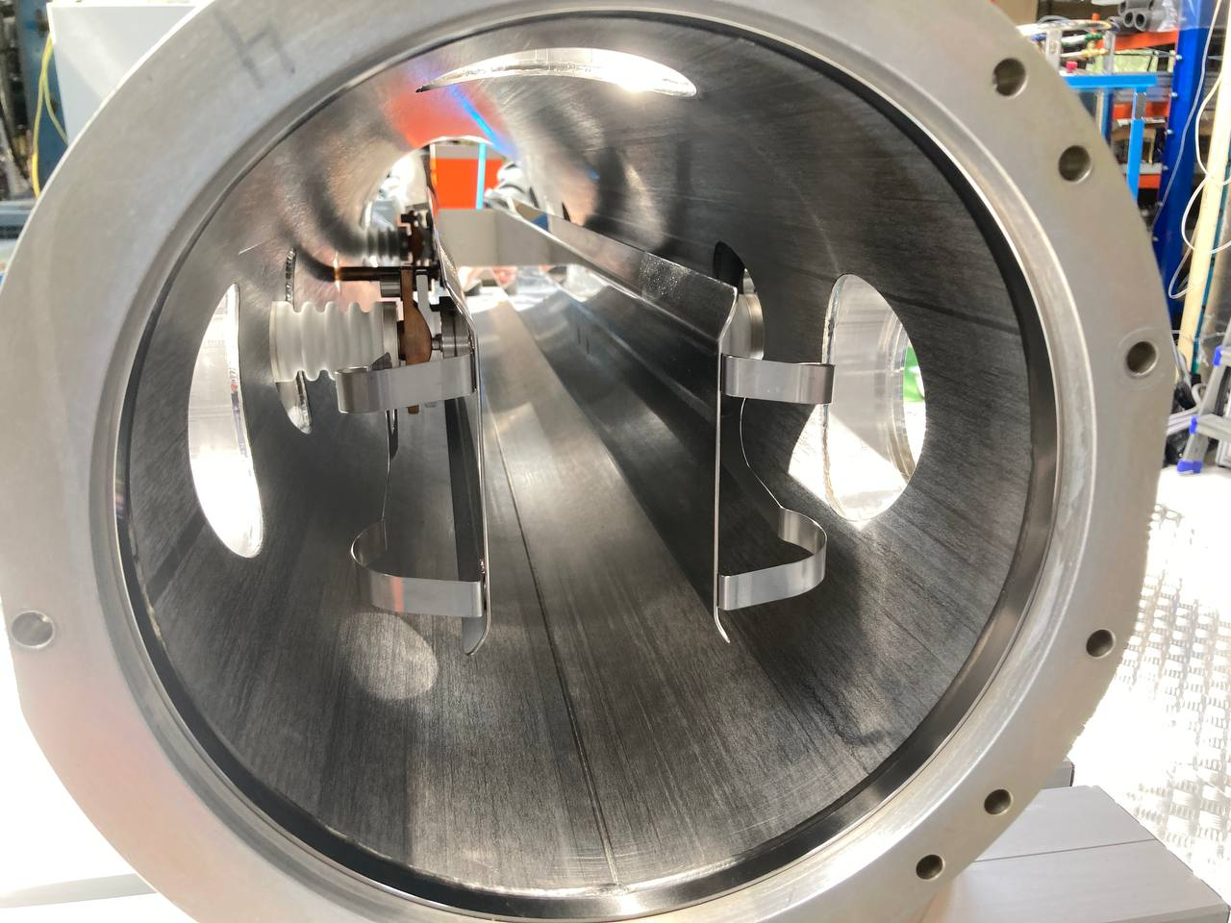
Статус и планы работ по кикеру и септому

